Slide 1



LARANA, INC.
ĐƯỜNG CONG ELLIPTIC
VÀ ỨNG DỤNG TRONG MẬT MÃ PHI ĐỐI XỨNG.

Slide 2

NỘI DUNG
01
GIỚI THIỆU
02
NỀN TẢNG TOÁN HỌC
03
MẬT MÃ PHI ĐỐI XỨNG
04
ELLIPTIC CURVE CRYPTOGRAPHY (ECC)
05
ỨNG DỤNG THỰC TẾ
06
LỢI ÍCH VÀ THÁCH THỨC
07
DEMO

Slide 3
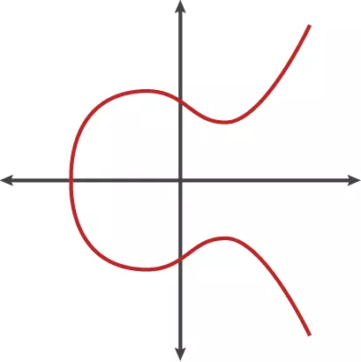
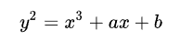
1.GIỚI THIỆU
- Đường cong elliptic (Elliptic Curve-EC) là một dạng đường cong đại số được định nghĩa bởi một phương trình bậc ba. Phương trình này thường có dạng:

Slide 4
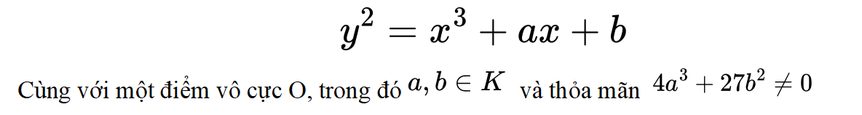
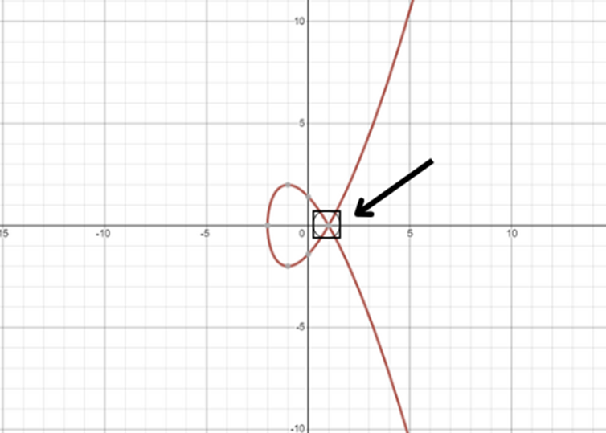
2. NỀN TẢNG TOÁN HỌC
Đường cong ecliptic trên K là tập hợp mọi cặp (x, y) ∈K thỏa mãn phương trình:

Slide 5
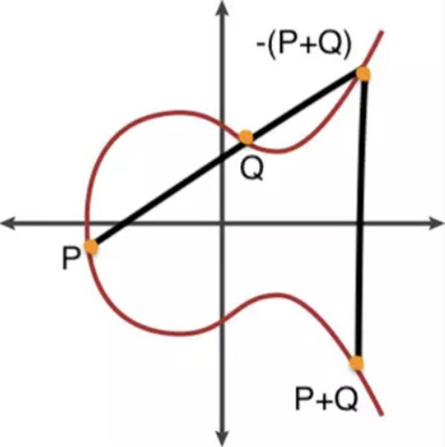
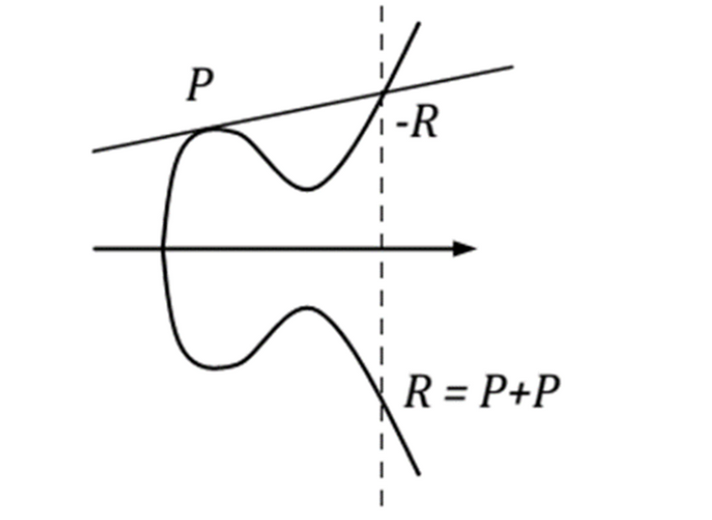
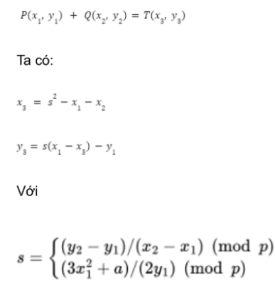
2. NỀN TẢNG TOÁN HỌC
PHÉP CỘNG TRÊN ĐƯỜNG CONG ECLIPTIC
+ Cộng hai điểm khác nhau P + Q :
+ Cộng hai điểm khác nhau P + P:

Slide 6
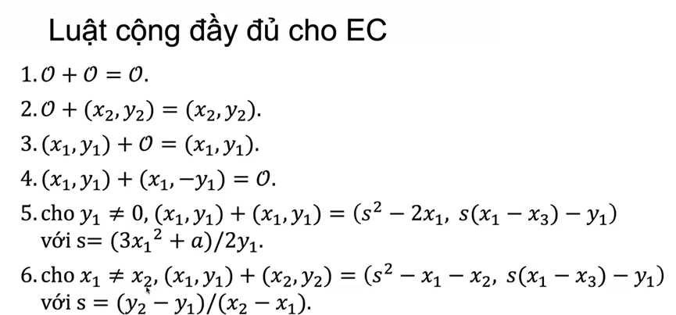
2. NỀN TẢNG TOÁN HỌC
LUẬT CỘNG ĐẦY ĐỦ CHO ECC

Slide 7
2. NỀN TẢNG TOÁN HỌC
PHÉP NHÂN TRÊN ĐƯỜNG CONG ECLIPTIC
Muốn nhân một điểm P với một số n, ta cộng n lần điểm P với nhau.
Lưu ý
Trên đường cong Elliptic không tồn tại:
+Phép nhân 2 điểm P x Q trên đường cong Elliptic
+Phép chia vô hướng Q : n (với Q = nP)
-Việc tìm số n là bài toán Logarit rời rạc - một bài toán khó có thể giải được trong thời gian đa thức.

Slide 8
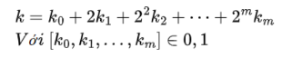
2. NỀN TẢNG TOÁN HỌC
PHƯƠNG PHÁP NHÂN ĐÔI VÀ CỘNG
Để thực hiện nhân k lần điểm P ta thực hiện theo các bước sau:
B1: Biến đổi k thành dạng:
B2 Khởi tạo một điểm Q = 0.
B3: Nếu k thứ i bằng 1 thì thực hiện Q = Q + P.
B4: P = 2P, i = i + 1.
B5: Lặp lại từ B2 đến khi i = m.
B6: Q là kết quả phép tính kP.

Slide 9
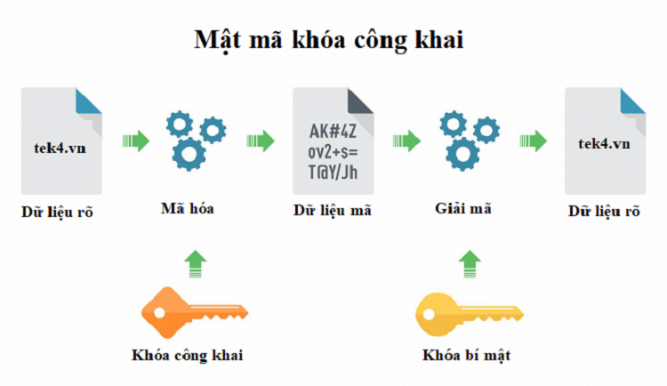
3. MẬT MÃ PHI ĐỐI XỨNG
Mật mã phi đối xứng (mật mã công khai) là một phương pháp mật mã trong đó hai khóa được sử dụng: một khóa dùng để mã hóa và một khóa khác dùng để giải mã.

Slide 10


ỨNG DỤNG MẬT MÃ PHI ĐỐI XỨNG
Giao thức trao đổi khóa: được sử dụng trong các giao thức trao đổi khóa để an toàn trao đổi khóa mà không cần gửi khóa mật qua kênh không an toàn.
Mã hóa và giải mã: được sử dụng để mã hóa dữ liệu và chỉ có thể giải mã bằng khóa riêng tư tương ứng.

Slide 11
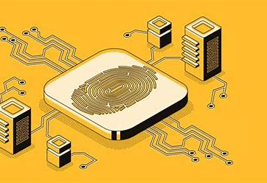

ỨNG DỤNG MẬT MÃ PHI ĐỐI XỨNG
Chứng thực: Xác minh danh tính trong giao tiếp trực tuyến mà không cần tiết lộ khóa riêng tư
Chữ ký số: Sử dụng để xác thực người gửi và tính toàn vẹn của dữ liệu

Slide 12

4. ELLIPTIC CURVE CRYPTOGRAPHY (ECC)
A. KHÁI NIỆM
- Elliptic Curve Cryptography (ECC) là một phương pháp mật mã phi đối xứng được sử dụng rộng rãi trong bảo mật thông tin. ECC sử dụng các điểm trên đường cong elliptic để tạo ra các cặp khóa công khai/riêng tư và thực hiện các phép toán mật mã.
- Sử dụng ECC trong mật mã phi đối xứng:
CHỮ KÝ SỐ
TẠO CẶP KHÓA
MÃ HÓA VÀ GIẢI MÃ
- Có các thuật toán ECC cụ thể như: ECCDSA (Elliptic Curve Digital Signature Algorithm) và ECDH (Elliptic Curve Diffie-Hellman).

Slide 13
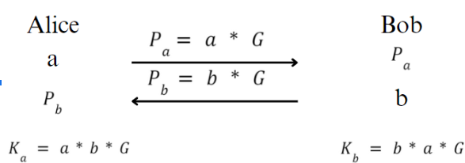
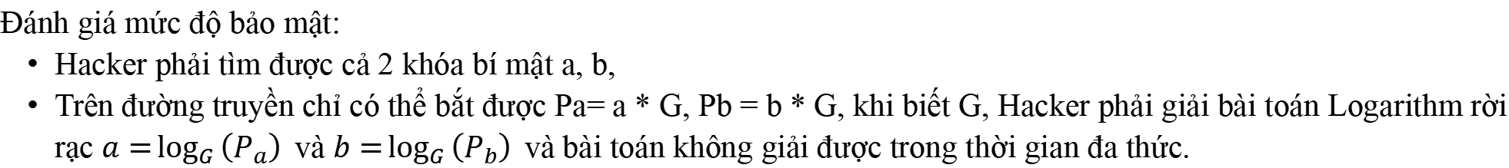
B. ỨNG DỤNG ECC TRONG MẬT MÃ PHI ĐỐI XỨNG
Trao đổi khóa
ECDH (Elliptic Curve Diffie-Hellman)
Đánh giá mức độ bảo mật:
Hacker phải tìm được cả 2 khóa bí mật a, b,
Trên đường truyền chỉ có thể bắt được Pa= a * G, Pb = b * G, khi biết G, Hacker phải giải bài toán Logarithm rời rạc $a=\log_{G}\left(P_{a}\right)$và $b=\log_{G}\left(P_{b}\right)$và bài toán không giải được trong thời gian đa thức.

Slide 14
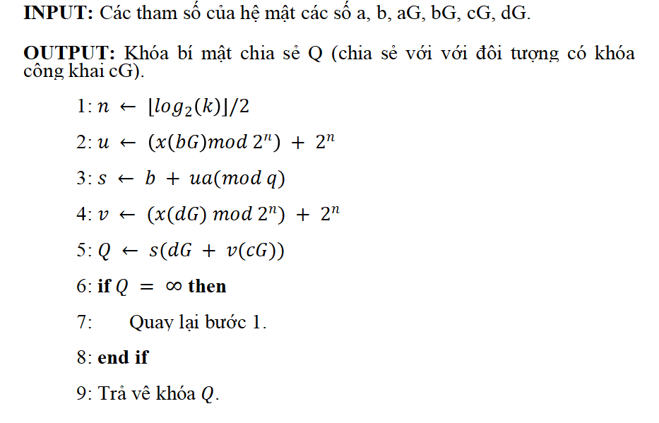
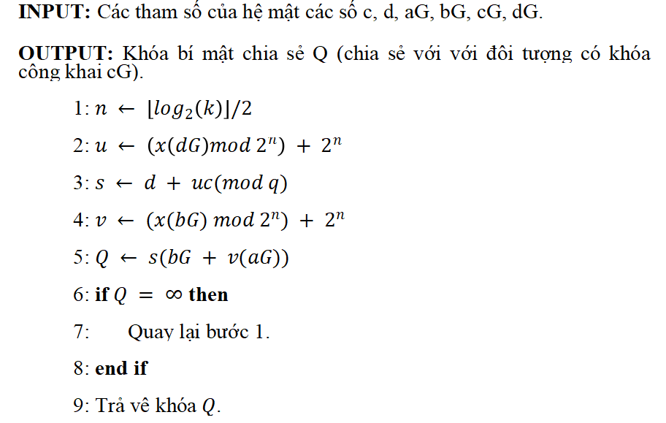
B. ỨNG DỤNG ECC TRONG MẬT MÃ PHI ĐỐI XỨNG
Trao đổi khóa
ECMQV (Elliptic Curve Menezes-Qu-Vanstone)
Bên A
Bên B

Slide 15
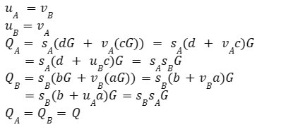
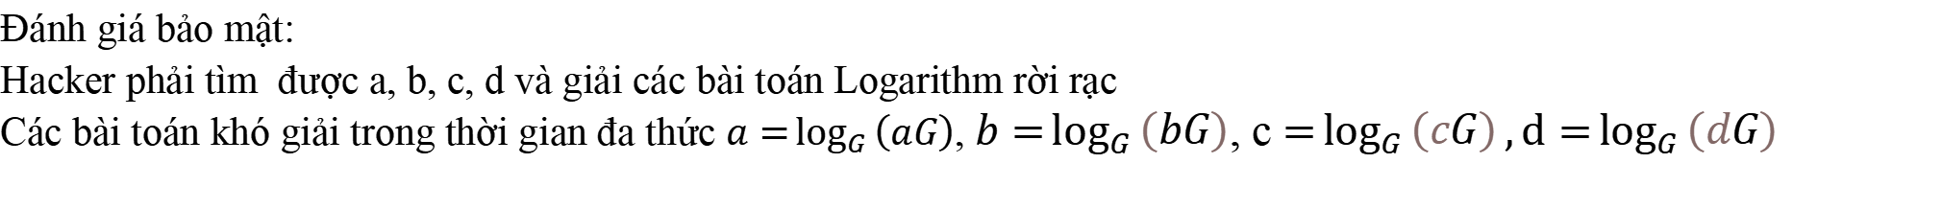
ELLIPTIC CURVE CRYPTOGRAPHY (ECC)
B. ỨNG DỤNG ECC TRONG MẬT MÃ PHI ĐỐI XỨNG
Trao đổi khóa
ECMQV (Elliptic Curve Menezes-Qu-Vanstone)
Tính đúng đắn
Đánh giá bảo mật:
Hacker phải tìm được a, b, c, d và giải các bài toán Logarithm rời rạc
Các bài toán khó giải trong thời gian đa thức $a=\log_{G}\left(aG\right)$, $b=\log_{G}\left(bG\right)$, c $=\log_{G}\left(cG\right),d=\log_{G}\left(dG\right)$

Slide 16
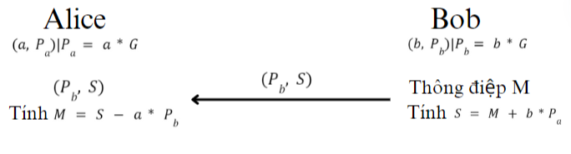
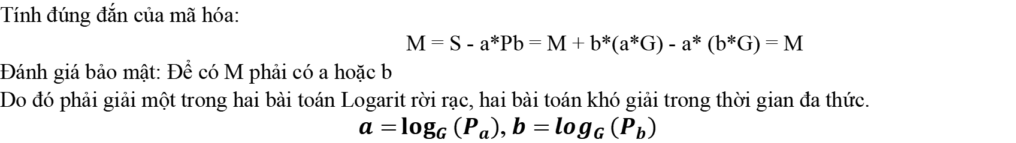
B. ỨNG DỤNG ECC TRONG MẬT MÃ PHI ĐỐI XỨNG
Mã hóa và giải mã
Mã hóa ElGamal
Tính đúng đắn của mã hóa:
M = S - a*Pb = M + b*(a*G) - a* (b*G) = M
Đánh giá bảo mật: Để có M phải có a hoặc b
Do đó phải giải một trong hai bài toán Logarit rời rạc, hai bài toán khó giải trong thời gian đa thức.
$a=\log_{G}\left(P_{a}\right)$, $b=\log_{G}\left(P_{b}\right)$

Slide 17
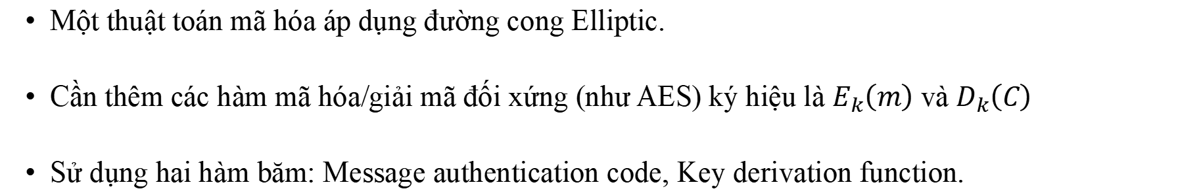
B. ỨNG DỤNG ECC TRONG MẬT MÃ PHI ĐỐI XỨNG
Mã hóa và giải mã
Mã hóa ECIES (The Elliptic Curve Integrated Encryption System)
Một thuật toán mã hóa áp dụng đường cong Elliptic.
Cần thêm các hàm mã hóa/giải mã đối xứng (như AES) ký hiệu là $E_{k}\left(m\right)$ và $D_{k}\left(C\right)$
Sử dụng hai hàm băm: Message authentication code, Key derivation function.

Slide 18
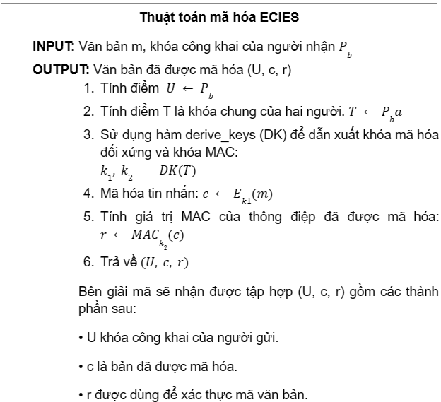
B. ỨNG DỤNG ECC TRONG MẬT MÃ PHI ĐỐI XỨNG
Mã hóa và giải mã
Mã hóa ECIES (The Elliptic Curve Integrated Encryption System)
Bên giải mã sẽ nhận được tập (U, c, r):
U : khóa công khai của người gửi
c : bản đã được mã hóa
r : dùng để xác thực văn bản

Slide 19
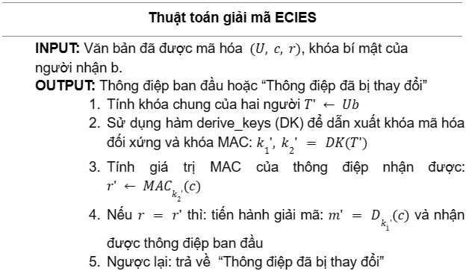
B. ỨNG DỤNG ECC TRONG MẬT MÃ PHI ĐỐI XỨNG
Mã hóa và giải mã
Mã hóa ECIES (The Elliptic Curve Integrated Encryption System)

Slide 20
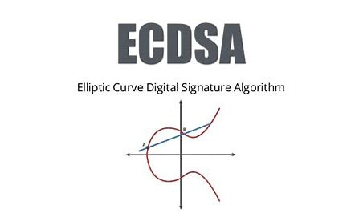
B. ỨNG DỤNG ECC TRONG MẬT MÃ PHI ĐỐI XỨNG
Chữ ký số
ECDSA (Elliptic Curve Digital Signature Algorithm): dùng để tạo và xác thực chữ ký số.
Người ký sẽ chọn số d làm khóa bí mật và tạo ra khóa công khai là Q = d*P
Sử dụng hàm băm H văn bản m.
Chữ ký số sẽ là cặp (r, s) được tính theo thuật toán sinh chữ ký số ECDSA.

Slide 21
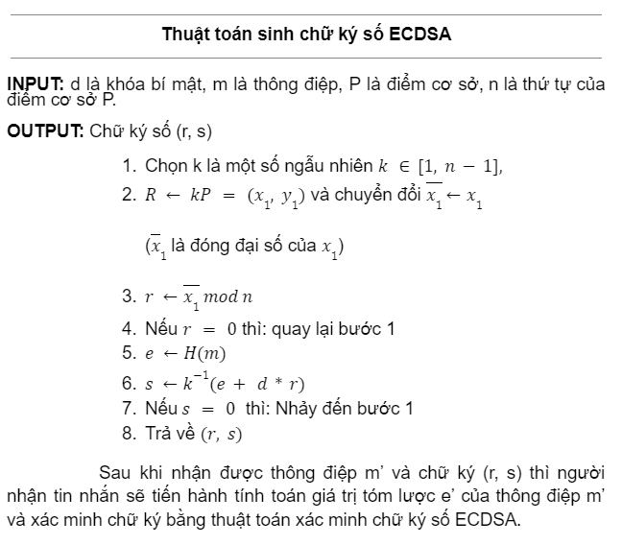
B. ỨNG DỤNG ECC TRONG MẬT MÃ PHI ĐỐI XỨNG
Chữ ký số
ECDSA (Elliptic Curve Digital Signature Algorithm)

Slide 22
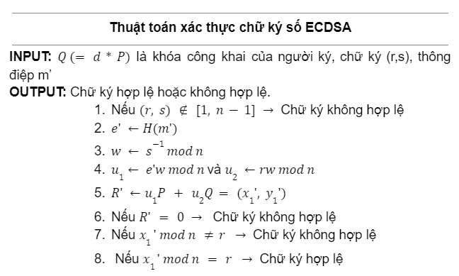
B. ỨNG DỤNG ECC TRONG MẬT MÃ PHI ĐỐI XỨNG
Chữ ký số
ECDSA (Elliptic Curve Digital Signature Algorithm)

Slide 23

B. ỨNG DỤNG ECC TRONG MẬT MÃ PHI ĐỐI XỨNG
Chữ ký số
Chữ ký số ElGamal dùng để tạo và xác thực chữ ký số
Một người muốn gửi thông điệp m có thể tạo chữ ký (R, s) bằng thuật toán sinh chữ ký số ElGamal với một điểm P đã có, n là bậc của P, cặp khóa bí mật và công khai của người ký (x, Y)| Y = xP, chọn hàm f(x, y) = x .

Slide 24
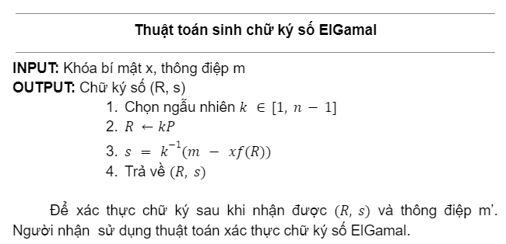
B. ỨNG DỤNG ECC TRONG MẬT MÃ PHI ĐỐI XỨNG
Chữ ký số
Chữ ký số ElGamal

Slide 25
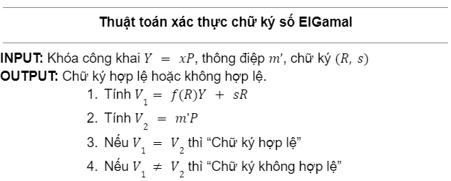
B. ỨNG DỤNG ECC TRONG MẬT MÃ PHI ĐỐI XỨNG
Chữ ký số
Chữ ký số ElGamal

Slide 26


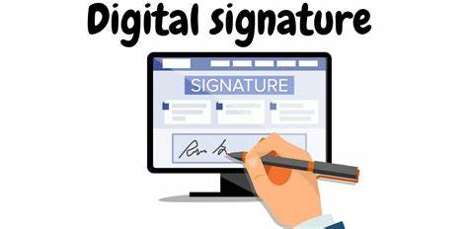

5. ỨNG DỤNG THỰC TẾ
Cổng thanh toán trực tuyến và giao dịch tài chính
Chữ ký số và xác thực
Mạng riêng ảo (VPN)

Slide 27
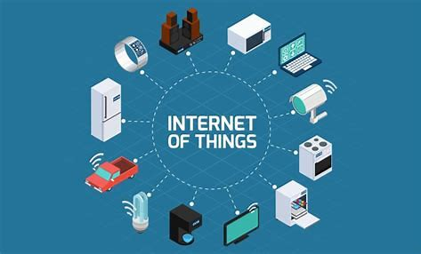


5. ỨNG DỤNG THỰC TẾ
Internet of Things (IoT)
Truyền thông
an toàn
Các ứng dụng di động và thiết bị di động

Slide 28
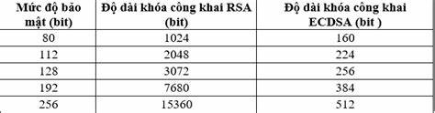
6. LỢI ÍCH VÀ THÁCH THỨC
Lợi ích
Kích thước khóa nhỏ
Hiệu suất cao
Mức độ bảo mật mạnh mẽ

Slide 29
6. LỢI ÍCH VÀ THÁCH THỨC
Thách thức
Tiêu chuẩn hóa
Khả năng triển khai
Khả năng tấn công

Slide 30
7.DEMO

Slide 31

THANK'S FOR WATCHING

